Slide 1
인공지능 기말 프로젝트
호흡기 소리 분석을 통한 질병유무 판단과 질병분류
14011890 김기홍
15010958 이가경
15011037 김동익
17013252 이상민

Slide 2
호흡기 소리 분석을 통한 질병유무 판단과 질병분류
01
02
03
04
배경 및
데이터 셋
기존 연구
CNN을
이용한 학습
SVM을
이용한 학습

Slide 3
01
배경 및 데이터 셋

Slide 4
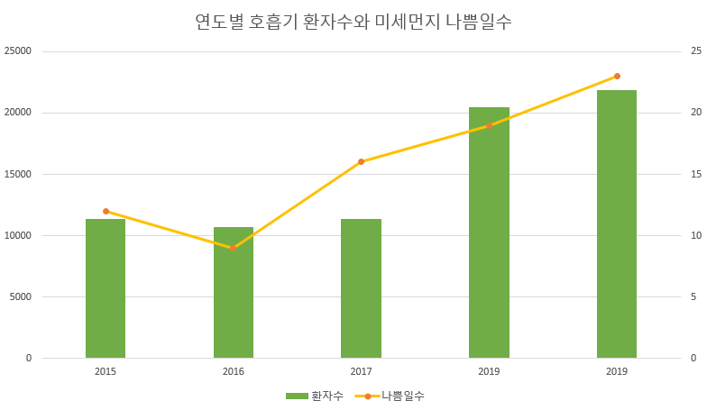
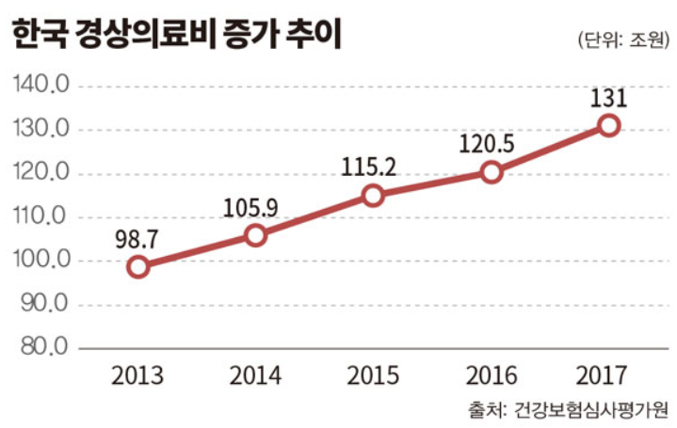
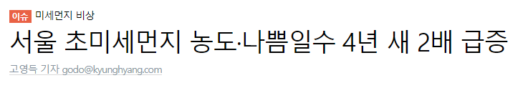
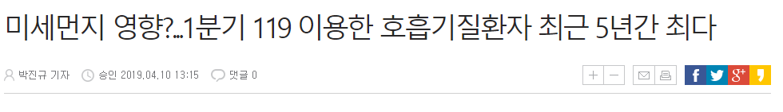
01.
배경
호흡기 질환과 디지털 헬스케어

Slide 5





01.
데이터 셋
ICBHI Challenge Respiratory Sound Database
126 명
7개 질환
만성 폐쇄성 폐 질환, 상부 호흡기 감염, 하부 호흡기 감염, 천식, 기관지 확장 증, 폐렴, 세기관지염
ESSUA 연구실
D. Pedro, Aveiro 병원
920개 .wav

Slide 6
02
기존 연구

Slide 7
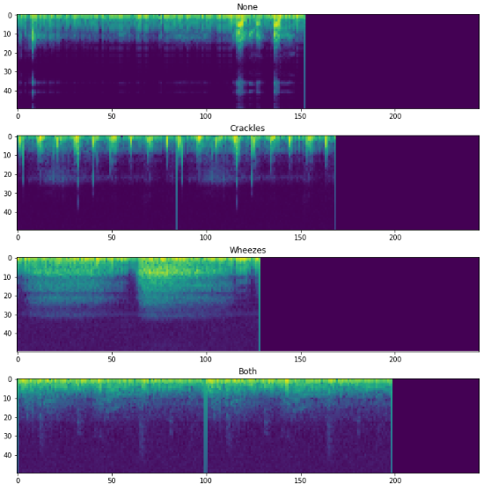


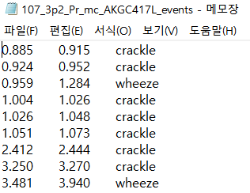
02.
기존연구
Detection of wheezes and crackles with CNN
None / Others
None / Only Wheeze /
Only Crackle / Wheeze and Crackle
Accuracy : 84%
Accuracy : 70%

Slide 8
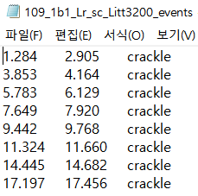

02.
기존연구
No
Wheezing
Detection of wheezes and crackles with CNN Problem
Patient 109
COPD
COPD : wheezing + crackling + Rhonchi + Mediastinal Crunch
Problem

Slide 9
03
CNN을 이용한 학습

Slide 10
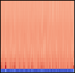
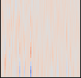
03.
CNN을 이용한 학습
학습 순서
Accuracy
??%
특징 값 추출
CNN 학습
Conv2
ReLU
Max Pooling
Conv2
ReLU
Max Pooling
Conv2
ReLU
Max Pooling
Flatten

Slide 11
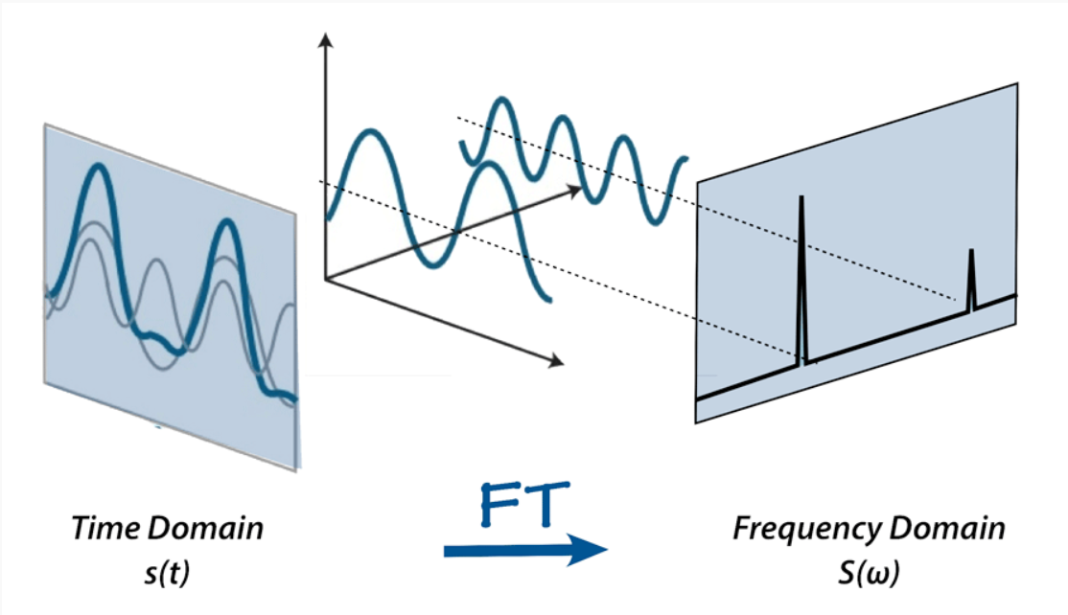
03.
FT(Fourier Transform)
FT(Fourier Transform) 이란?
입력 신호를 대응하는 스펙트럼으로 전환
연속시간의 아날로그 파형을 infinite Fourier series
Infinite Fourier series
특정 amp와 phase를 가지는 사인파로 변환.

Slide 12
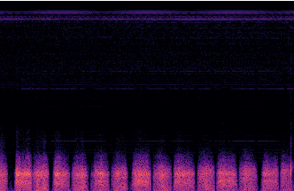
03.
STFT(Short Time Fourier Transform)
FT(Fourier Transform)을 실제 녹음된(유한의) 소리에 적용하기 위해 만든 것.
데이터에서 시간에 대해 구간을 짧게 나누어 FT (Fourier Transform) 적용.
음성파일의 전체길에 비례하여 구간을 나누기 때문에 사용하지 않음

Slide 13

03.
MFCC(Mel Frequency Cepstral Coefficient) – 6 steps
Divided into small frames
Calculate Periodogram estimate
Mel filter bank
Log
DCT
12~13 Coefficients

Slide 14
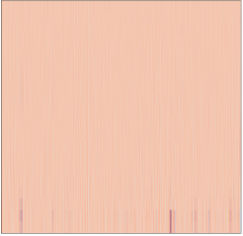
03.
MFCC+DELTA
MFCC
Once Derivative
Twice Derivative
MFCC + delta
음성의 변화율을
스팩트럼 이미지로 생성
MFCC+delta+delta
음성 데이터 변화의 가속도를
스팩트럼 이미지로 생성
청진 데이터는 일정한 간격으로 반복되기 때문에 MFCC Delta만 적용

Slide 15
03.
CNN
분류기
Conv2
ReLU
Max Pooling
Conv2
ReLU
Max Pooling
Conv2
ReLU
Max Pooling
Flatten

Slide 16
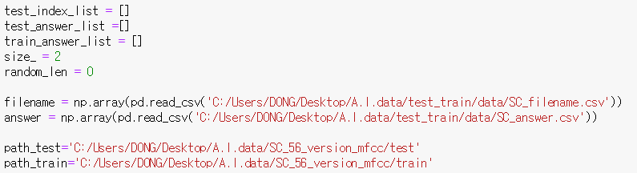
03.
모듈화 – 경로설정, 파일
음원 파일명을 담은 filename.csv, 음원 라벨링이 분류된 answer.csv 파일 로드
Path는 저장할 위치를 설정

Slide 17
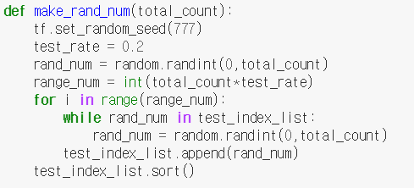
03.
모듈화 – test, train set 설정
Test와 train 데이터 셋을 랜덤으로 생성하기 위해서 test에 포함됨 될 파일 index test_index_list에 담기
중복 제거

Slide 18
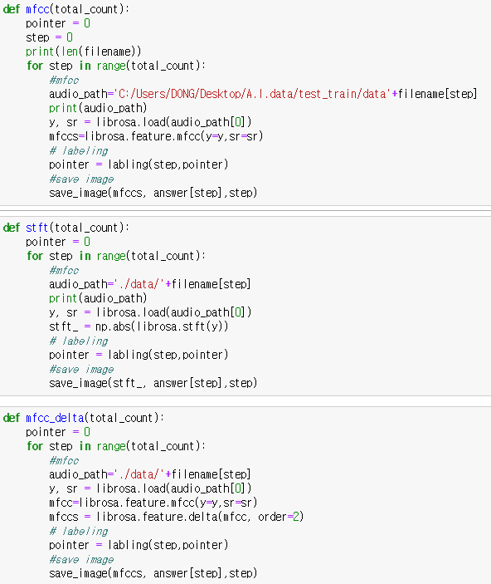
03.
모듈화 – 특징 값 추출 함수
Mfcc, mfcc_delta를 각각 함수로 구현, 원하는 함수를 호출해서 사용
Librosa 라이브러리 이용

Slide 19
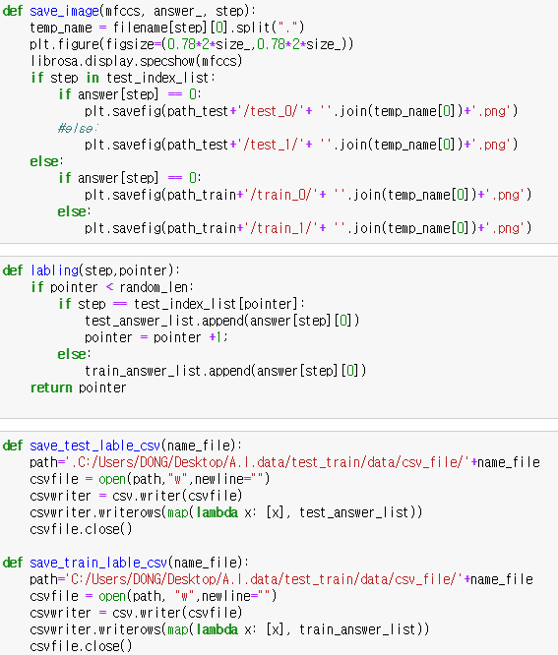
03.
모듈화 – 이미지 파일 생성
이미지를 test와 train 따라 지정한 경로에 저장

Slide 20
03.
모듈화 – 라벨링, csv 파일 생성
Index 배열에 랜덤으로 지정된 값을 저장한다.
값이 들어간 index배열은 csv파일 형태로 저장한다.

Slide 21
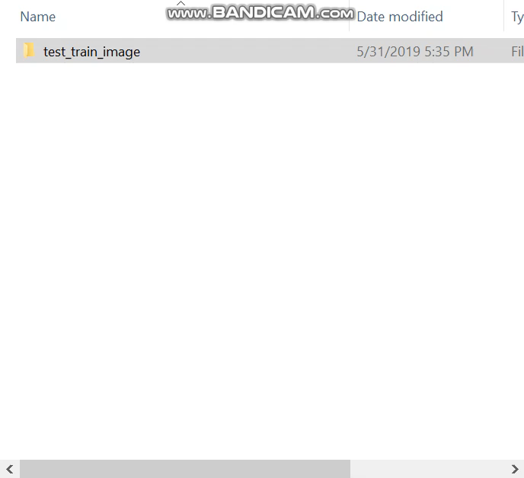
03.
모듈화 – 특징 값 추출 완성
총 920개의 데이터가 설정한 비율에 따라 Train, Test폴더로 나뉘어 라벨링된 값에 따라 적용한 필터의 이미지가 나뉘어 생성

Slide 22
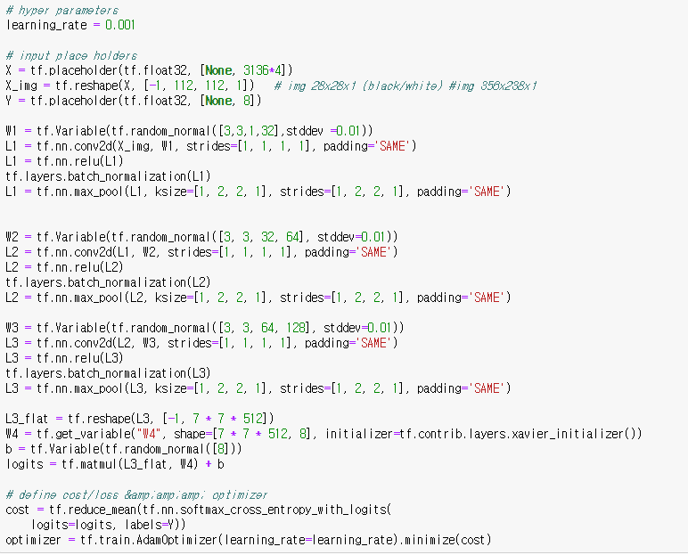
03.
모듈화 – CNN
Processing modulization
FC

Slide 23
03.
질병 유무 판단, 분류 결과
 | MFCC | MFCC + Delta | Average
112X112 | 97.8 | 95.9 | 96.85
56X56 | 96.7 | 93.9 | 95.3
28X28 | 95.1 | 98.3 | 96.7
14X14 | 97.2 | 96.1 | 96.65
 | MFCC | MFCC + Delta | Average
112X112 | 82.2 | 86.8 | 84.5
56X56 | 84.1 | 88 | 86.05
28X28 | 84.7 | 86.4 | 85.55
14X14 | 82.6 | 86.4 | 84.5
CNN을 이용한 질병 유무 판단
CNN을 이용한 질병 분류
Average : 96.38%
Average : 85.15%

Slide 24
03.
질병분류 정확도 향상을 위한 조건 변경
 | 0.7 | 0.8 | 0.9 | Average
112X112 | 84.9 | 84.5 | 84.2 | 84.53
56X56 | 85.45 | 86.05 | 89.1 | 86.87
28X28 | 85.95 | 85.55 | 82 | 84.5
14X14 | 86.3 | 84.5 | 83.75 | 84.85
avg | 85.65 | 85.15 | 84.7625
 | 0.01 | 0.001 | 0.0001 | Avg
56X56 | 85.5 | 85.5 | 85.5 | 85.5
CNN을 이용한 질병분류 Learning rate 변경
 | 100 | 200 | 300 | 400 | avg
56X56 | 84.6 | 84.6 | 84.6 | 84.6 | 84.6
CNN을 이용한 질병분류 Batch size 변경
CNN을 이용한 질병분류 Training rate 변경
 | Case1 | Case2 | Case3 | avg
56X56 | 88 | 85.8 | 86.35 | 86.72
CNN을 이용한 질병분류 training, test set 변경
Average : 85.15% 86.72

Slide 25
04
SVM을 이용한 학습

Slide 26
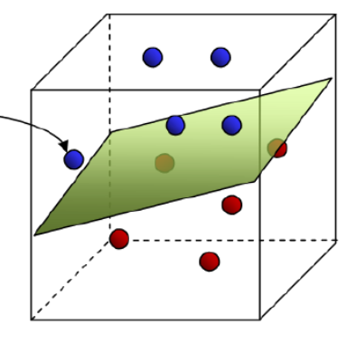
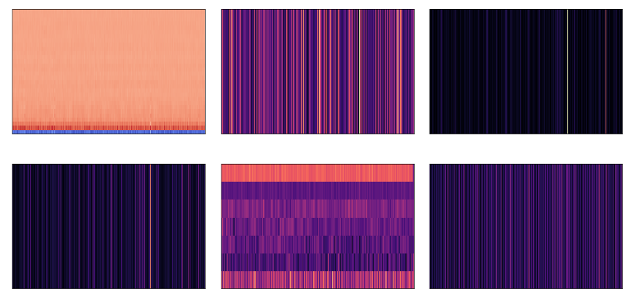
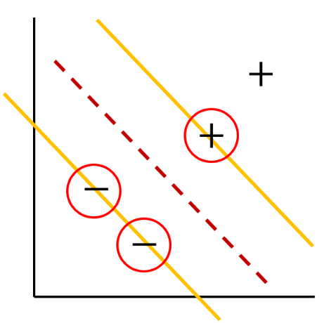
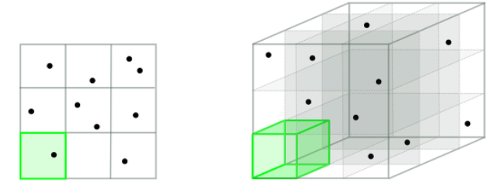
04.
SVM을 이용한 학습
Accuracy
??%
특징 값 추출
RBF 커널 사용
SVM 학습
차원 축소

Slide 27
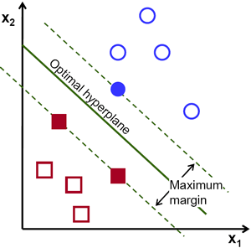
04.
SVM 학습 진행
Support Vector Machine
지도 학습 방식의 대표 분류 기법인 SVM(Support Vector Machine) 학습법 적용
SVM은 선형분류와 더불어 비선형 분류에도 사용
차원 수 > 데이터 수인 경우 효과적

Slide 28
04.
SVM 학습 진행
Support Vector Machine
SVM은 데이터를 벡터공간으로 표현한 후 서포터 벡터간 거리를 최대화 하는 방식으로 데이터를 분류
비선형 분류의 경우 데이터를 고차원 특징 공간으로 만들어 분류 진행
Notes:
이러한 작업은 kernel func을 통해 진행되는데 우리가 가진 데이터는 비선형 데이터로 rbf라는 커늘을 사용. 자세한 내용은 뒤에서 설명

Slide 29
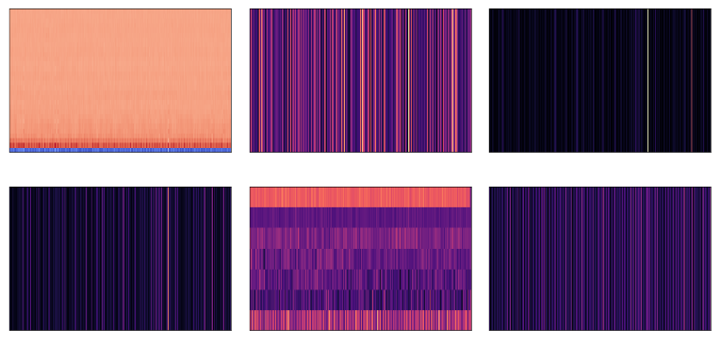
04.
특징 추출
librosa.feature를 통해 음원의 특징 추출
각 음원파일마다 6가지 특징을 뽑아내어 특징을 정규화 시킨 후 특징을 묶음
Notes:
데이터 전처리

Slide 30
04.
특징 추출
librosa.feature를 통해 음원의 특징 추출
Mfcc
Zero_crossing_rate : 음성 신호의 smoothness를 측정하여 소리 구분
Spectral_rolloff : 낮은 주파수 영역에 신호의 에너지가 얼마나 집중되어 있는지 측정
Spectral_centroid : STFT의 magnitude 스펙트럼의 중심을 측정
Spectral_Contrast : 매 프레임별 6개의 구역으로 나누어 스펙트럼의 peak, valley 차이점 계산
Spectral_bandwidth : 주파수의 대역폭을 측정
Notes:
데이터 전처리

Slide 31
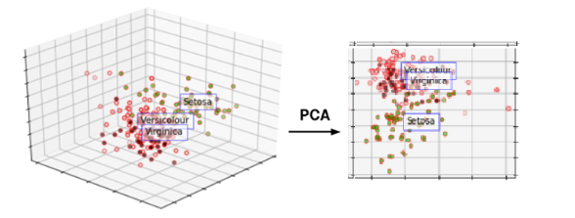
04.
차원축소
Dimensional Reduction
특징이 많으면 기계학습 모델이 잘 훈련되지 않거나 과적합을 일으키고, 훈련된 모델을 해석하여 용이한 정보를 얻기 어려움
주어진 특징들을 조합하여 새로운 특징 값을 계산하는 주성분분석(PCA)방법 이용
Notes:
지도 학습 방식의 대표 분류 기법인 SVM(Support Vector Machine) 학습법 적용
데이터의 차원을 낮추는 “차원 축소”. 일반적으로 주요 패턴을 찾아서 해당 패턴을 낮은 차원에서 보존하는 방식으로 이뤄짐. 데이터를 입력하기 전 훈련 데이터의 차원을 줄이는 것에 이용되기도 함

Slide 32
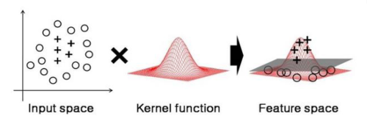
04.
RBF 커널 사용
Using RBF(Radial Basis Function) kernel to
선형으로 구분하지 못하는 구조를 RBF 커널을 통해 데이터 변환.
RBF 커널은 Cost, Gamma 값들을 parameter로 받으며 Overfitting을 막기 위해 적절한 C, G값이 필요

Slide 33
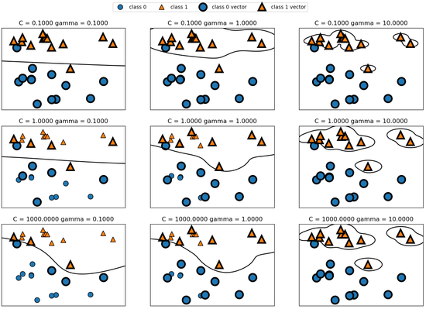
04.
Cost, Gamma 값 설정
Using RBF(Radial Basis Function) kernel to
Cost 값이 작을때 제약이 큰 모델을 만들고 각 벡터포인트의 영향력을 적게 받음
Gamma 값은 커질수록 하나의 벡터포인트에 더 민감하게 반응
3. Grid 통해 가장 적절한 C, G값을 찾아주는
선택해서 사용
Notes:
C의 값이 작을 때는 제약이 큰 모델을 만들고 각 벡터포인트의 영향력을 적게 받습니다. 반대로 C값이 증가할수록 각 벡터포인트들은 모델에 큰 영향을 주며 결정 경계를 휘어서 정확하게 분류합니다. Gamma값은 커질수록 하나의 벡터포인트에 더 민감하게 반응합니다.

Slide 34
04.
질병 유무 판단, 질병분류 결과
Train Data 수 | 정확도
100개 | 95%
200개 | 95%
300개 | 98%
400개 | 97%
Train Data 수 | 정확도
100개 | 85%
200개 | 95%
300개 | 95%
400개 | 93%
500개 | 89%
600개 | 93%
700개 | 87%
800개 | 87%
SVM을 이용한 질병 유무 판단
SVM을 이용한 질병 분류
97%
87%

Slide 35
Thank you

Slide 36
02.
기존연구
Detection of wheezes and crackles with CNN
Conv2
ReLU
Max Pooling
Conv2
ReLU
Max Pooling
Conv2
Conv2
ReLU
Max Pooling
Conv2
Conv2
Conv2
Conv2
Max Pooling
Flatten
FC
FC
Dropout
FC
FFT2MelSpectrogram
CNN

Slide 37
No
Wheezing
02.
기존연구
Detection of wheezes and crackles with CNN
Patient 109
COPD
COPD : wheezing + crackling + Rhonchi + Mediastinal Crunch
URTI : wheezing + crackling + Rhonchi + pleural Friction Rub + Mediastinal Crunch
LRTI : wheezing + crackling + Rhonchi + pleural Friction Rub + Mediastinal Crunch
Asthma : wheezing
Bronchinectasis : rhonchi + wheezing
Pneumonia : wheezing + crackling + pleural Friction Rub + Mediastinal Crunch
Bronchiolitis : wheezing + crackling + Rhonchi
Problem

Slide 38
04.
MFCC(Mel Frequency Cepstral Coefficient) – 6 steps
Divided into small frames
Calculate Periodogram estimate
Mel filter bank
Log
DCT
12~13 Coefficients

